Slide 1
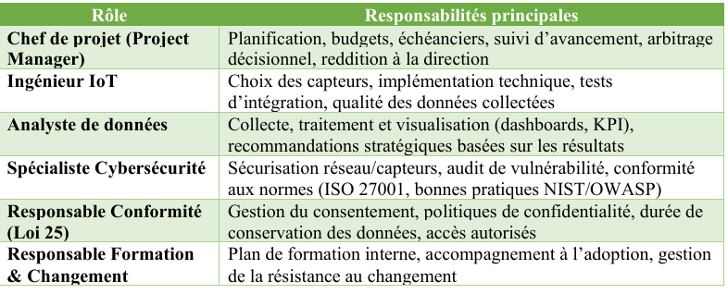
Structure organisationnelle du projet

Slide 2
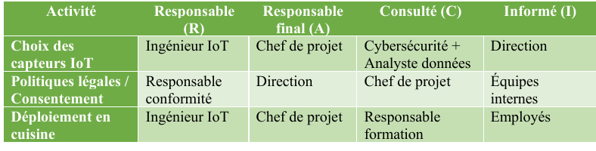

Définition des rôles via matrice RACI

Slide 3
Mécanismes de coordination
Type de coordination | Fréquence / Participants | Objectif principal
Comité de pilotage | Mensuel (Direction, Chef de projet, responsables techniques). | Validation des jalons, décisions stratégiques, ajustements budgétaires, analyse des risques et arbitrages
Réunions techniques | Hebdomadaires (Ingénieur IoT, cybersécurité, analyste données). | Suivi des tâches, résolution des obstacles, synchronisation des développements, mise à jour des dépendances techniques
Canaux collaboratifs actifs | Continu | Utilisation d'outils comme Teams/Slack (communication instantanée), Jira/Trello (suivi des tâches), GitHub (versionnage du code), et OneDrive/Sharepoint (archivage des livrables

Slide 4
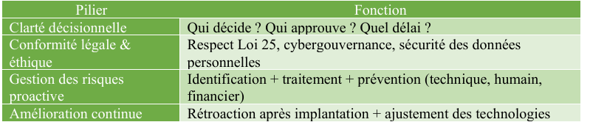
Modèle de gouvernance du projet
Analyse → Validation pilote → Implémentation → Audit → Ajustement.

